Slide 1
동대구역 역세권 재생 사례
20909384
장규환

Slide 2
목차
-조사배경 및 목적
-동대구역의 역사와 위치
-도시재생과정
-문제점
-시사점

Slide 3


조사 배경 및 목적
세계 각 국의 여러 나라에서 도시재생을 실현시키고 성공적인 사례가 많고 국내에서도
접할 수 있었는데 조금 더 흥미와 공감대를 형성하고 잘 이해할 수 있도록 제가 살고있는
도시의 도시재생을 주제로 선정하여 조사를 해 보았습니다.

Slide 4
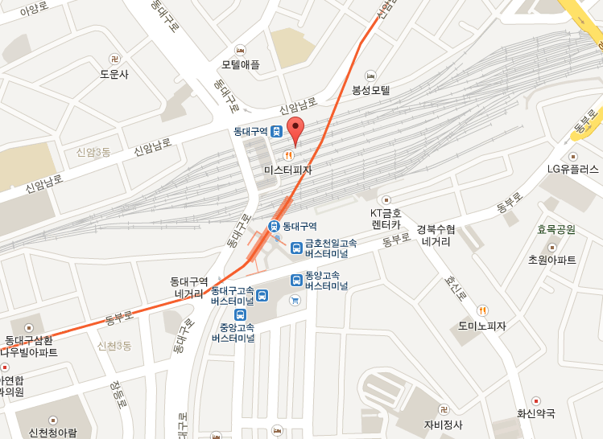
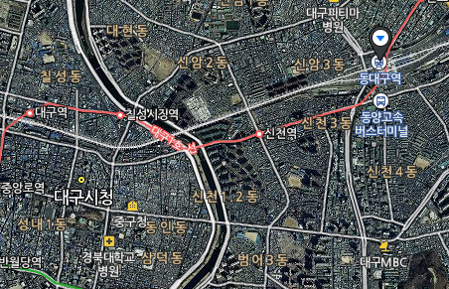
동대구역의 역사와 위치
동대구역은 대구시의 인구증가로 대구역이 협소하여 확장이 필요했고, 현대화 도시계획에 따라 1966년 7월 16일 착공하여 1969년 6월 10일 보통역으로 영업을 시작하였으며, 1971년 3월 1일 화물 및 구내 업무를 개시하였다. 1971년 12월 29일 선상역사를 준공하였다. 1977년 6월 15일 대구역 소화물업무를 병합하였고, 7월 19일 동대구시발 특급열차가 신설되었다. 1977년 7월 21일 귀빈실을 증축하고 1978년 12월 25일 역 광장 육교를 가설하였다.

Slide 5
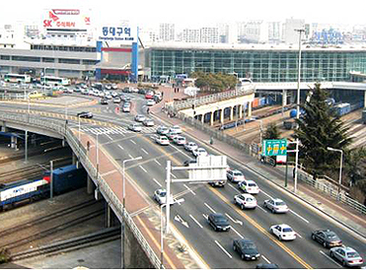
동대구역의 현재 모습

Slide 6
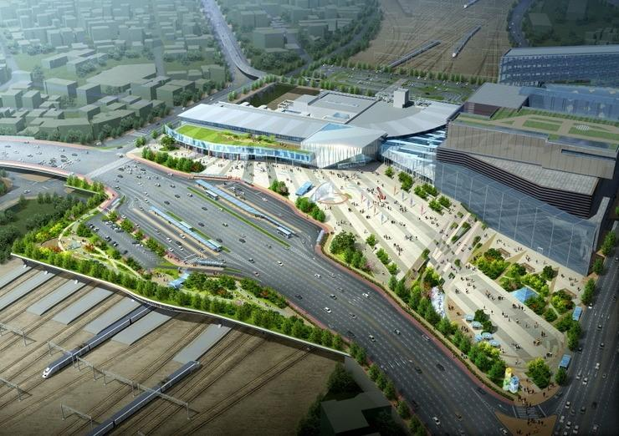
도시 재생 과정
설계 개요
발주처-대구광역시
위치-대구광역시 동구 신암동, 신천동
동대구KTX역
면적-18,921㎡ + (제안 약 7,000㎡)
총 약 7000평

Slide 7
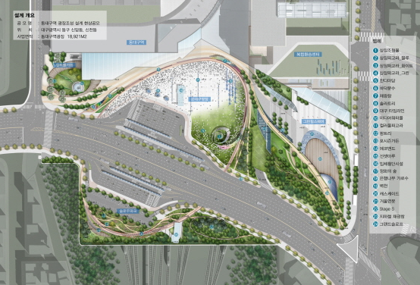
도시 재생 과정

Slide 8
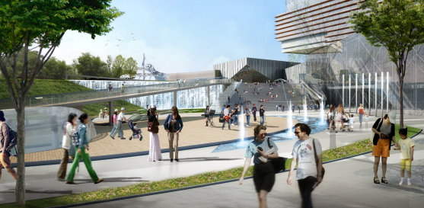
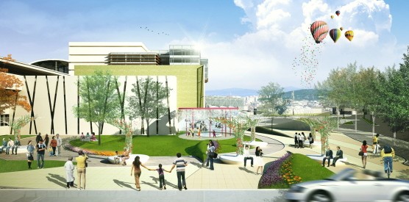
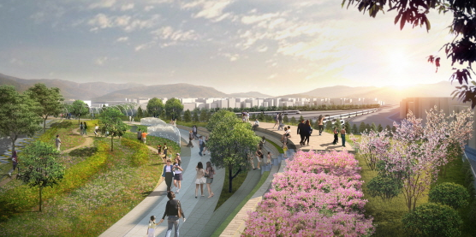
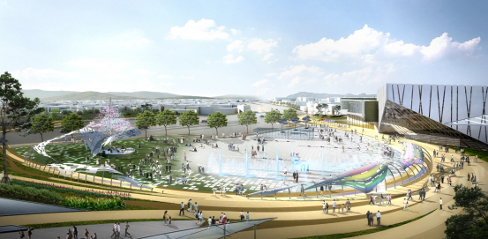
도시 재생 과정

Slide 9
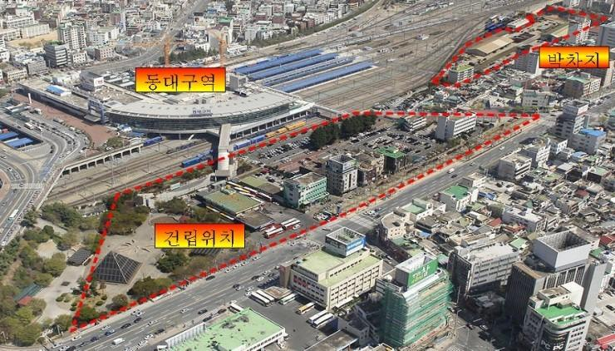
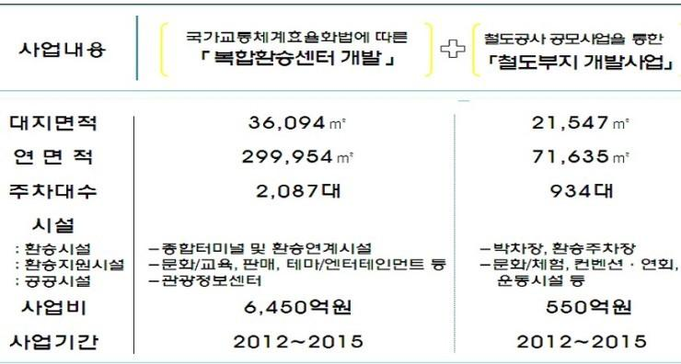
도시 재생 과정

Slide 10
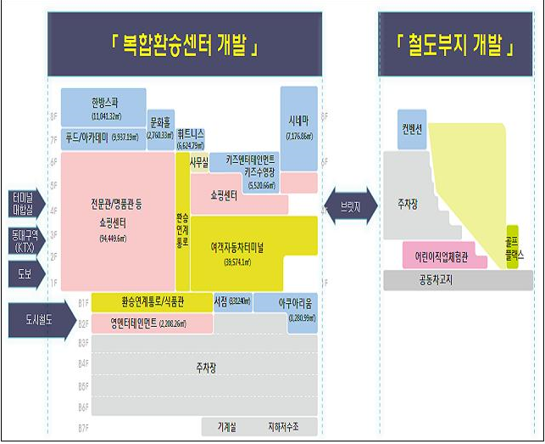
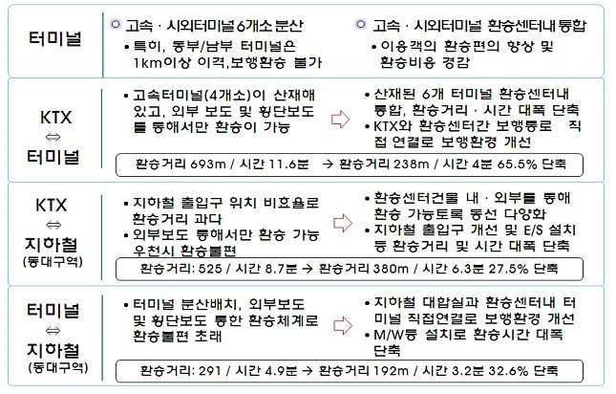
도시 재생 과정

Slide 11
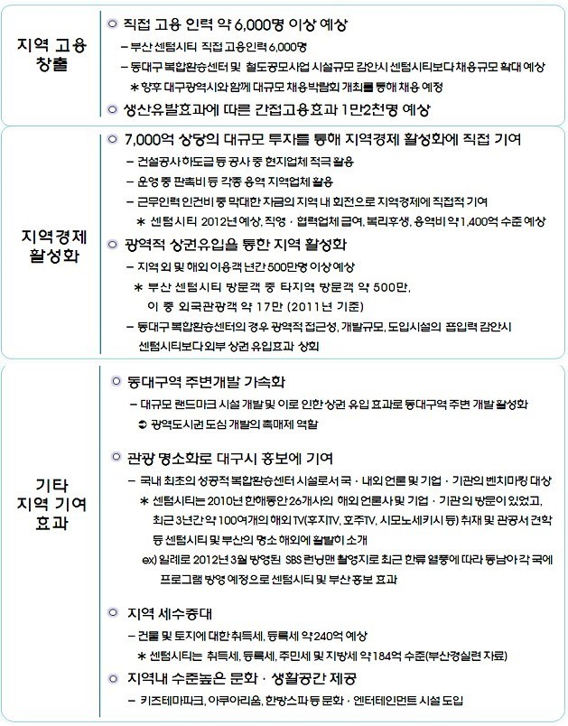
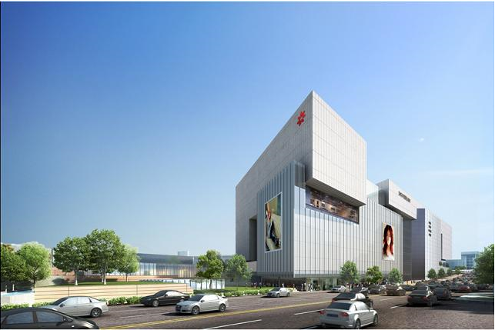
도시 재생 과정

Slide 12
문제점
-무분별한 주변 개발
-교통의 혼잡성 야기
- 지역민과의 소통 무반영
- 친환경적인 도시환경 불투명

Slide 13
시사점
-녹지 환경 조성
-교통의 편의
-지역경제 활성화
-관광명소화

Slide 14
출처
대구시청 http://www.daegu.go.kr/Default_2014.aspx
한국민족문화대백과 http://terms.naver.com/entry.nhn?docId=795949&cid=46632&categoryId=46632
네이버지도 map.naver.com/?mapMode=1
개발계획안 http://blog.naver.com/don7599/100200416091
광장조성 http://blog.naver.com/leekwanyong/50133389008
문제점 http://blog.naver.com/kbj7653/100158026874

